Slide 1
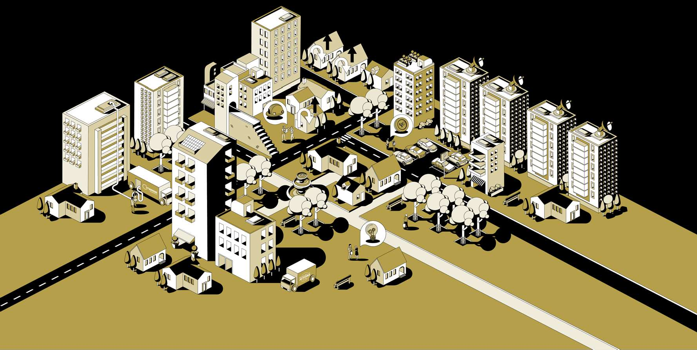
LES CERTIFICATS D’ÉCONOMIES D’ÉNERGIE (CEE)
12/06/2023

Slide 2
INTRODUCTION SUR LE DISPOSITIF DES CERTIFICATS D’ÉCONOMIES D'ÉNERGIE
Le dispositif des CEE a pour but d’inciter les Français, particuliers et professionnels, à la réalisation de travaux de rénovation permettant de réduire leurs consommations d’énergie.
Ce dispositif prévoit que des primes soient versées aux bénéficiaires des travaux pour les accompagner dans leur financement. Ces primes sont conditionnées au respect d’un certain nombre de critères adaptés aux travaux réalisés.
Les opérations éligibles, ainsi que les modalités d’attribution des primes, sont définies par arrêtés du Ministère de la Transition Ecologique. Ces derniers précisent quels sont les bénéficiaires éligibles, les travaux ciblés et toutes les modalités.
Pour déposer un dossier de demande de CEE au PNCEE (Pôle National des Certificats d’Économies d’Énergie), une entreprise délégataire CEE comme Ynergie doit collecter des justificatifs et s’assurer de l’éligibilité des opérations réalisées.
Ynergie / Tout comprendre sur les CEE

Slide 3
ÉLIGIBILITÉ
Pour être éligible au Dispositif des CEE, il faut répondre à plusieurs critères :
Des critères règlementaires
Des critères techniques
Côté règlementaire, les demandeurs (Obligés, délégataires) doivent avoir un Rôle Actif et Incitatif (RAI) auprès des bénéficiaires.
Ce rôle est matérialisé par un contrat de partenariat ou une lettre d’engagement permettant la réalisation des différents travaux prévus par le bénéficiaire.
Ce contrat doit être signé avant tout engagement des travaux.
Côté technique, les travaux exécutés doivent être éligibles au dispositif suivant les critères techniques définis par les Fiches Opérations Standardisées (FOST).
À savoir :
Le bâtiment doit être existant depuis plus de 2 ans (sauf exceptions)
Le bâtiment ne doit pas subir de changement de destination.
Le bâtiment ne doit pas subir de changement de consistance.
Ynergie / Tout comprendre sur les CEE

Slide 4
LE DISPOSITIF DES CEE : LES PRINCIPAUX ACTEURS
Le dispositif des CEE est organisé par période de 3 à 4 ans. Pour chaque période, les pouvoirs publics déterminent une obligation chiffrée de réalisation d’économies d’énergie pour les fournisseurs appelés « Obligés ».
La période actuelle, appelée P5 pour 5ème période, se déroule depuis le 1er janvier 2022 et se clôturera le 31 décembre 2025. Elle a l’objectif de réaliser 3 100 TWh cumac d’économies d’énergie. Pour réaliser cela, différents acteurs entrent en jeu :
OBLIGÉ
Les obligés sont des fournisseurs d’énergie (électricité, gaz, carburant, etc...) chargés de promouvoir l'efficacité énergétique auprès d'acteurs réalisant des travaux de rénovation permettant la réduction de leurs consommations énergétiques. Pour chaque période, chaque obligé doit atteindre un objectif chiffré de volume CEE défini par les pouvoirs publics.
DÉLÉGATAIRE
Les obligés choisissent de déléguer leurs obligations (délégation totale ou partielle) à une structure tierce, appelée délégataire. Ce dernier devient alors obligé. Il dispose des mêmes droits et obligations que lui : rôle actif et
incitatif (RAI), accès à la plateforme de dépôt et gestion EMMY, obligation de récolter sur une période un volume de CEE.
ÉLIGIBLE
Les éligibles peuvent déposer des dossiers de demandes de CEE en réalisant des travaux d’économies d’énergie sur leur parc. Il s’agit notamment des collectivités territoriales et leurs établissements publics, de l’Anah et des bailleurs sociaux.
Ynergie / Tout comprendre sur les CEE

Slide 5
LE DISPOSITIF DES CEE : LES PRINCIPAUX ACTEURS
MANDATAIRE
Les mandataires sont les entreprises qui travaillent pour le compte d’un obligé ou d’un délégataire. Ils relayent pour leur compte le rôle actif et incitatif (RAI) de l’obligé ou du délégataire et constituent des dossiers de demandes de CEE.
BÉNÉFICIAIRE
Les bénéficiaires sont les personnes physiques ou morales qui peuvent bénéficier du dispositif des CEE et ainsi réaliser des économies d’énergie en bénéficiant d’aides financières.
PNCEE
Le Pôle National des Certificats d’Économies d’Énergie est l’administration en charge d’instruire les dossiers de CEE et de délivrer les primes associées. Il dépend du Ministère de la Transition Energétique.
Ynergie / Tout comprendre sur les CEE

Slide 6
LE MÉCANISME DU DISPOSITIF DES CEE :
Délivrent les CEE
Fixent les obligations et délivrent les CEE
Pouvoirs publics (PNCEE)
Vente CEE
Marché des CEE
Achat CEE
Éligibles
Fournisseurs d’énergie (Obligés)
Délégataires CEE
Bénéficiaires : VOUS !
Ynergie / Tout comprendre sur les CEE

Slide 7
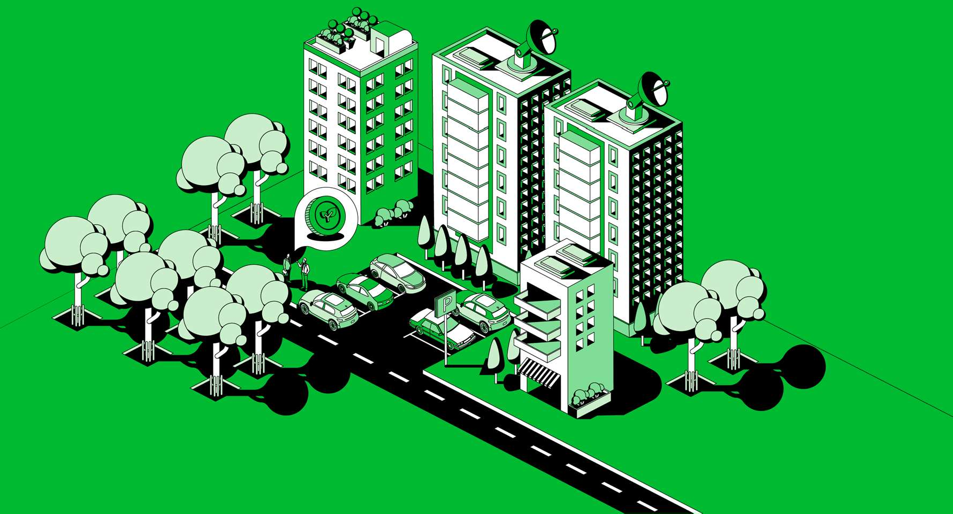
Comment financer mes opérations de rénovation énergétiques en lien avec le dispositif CEE avec Ynergie
Version du 30/03/2023

Slide 8
NOTRE RAISON D’ÊTRE
Depuis 7 ans, Ynergie œuvre auprès des professionnels et particuliers pour diminuer les consommations énergétiques en France et décarboner les sites industriels français.
Acteur indépendant, Ynergie propose une expertise globale en matière d’efficacité énergétique à travers sa capacité à proposer de l’ingénierie de projet et de l’ingénierie financière.
Notre vocation : Promouvoir les baisses de consommations énergétiques Notre ambition : Être un acteur majeur du marché de l'efficacité énergétique français à fin 2025
Notre double promesse :
Garantir à nos clients les meilleures solutions possibles pour optimiser les consommations d’énergie
Être un partenaire de confiance qui guide chaque client tout au long de son projet
•

Slide 9
YNERGIE, VOTRE ALLIÉ
POUR BÉNÉFICIER DES PRIMES CEE
Groupe français indépendant, Ynergie accompagne les professionnels et les particuliers dans la réalisation de leur projet en matière d'efficacité énergétique.
Entre les étapes obligatoires à ne pas négliger, les différentes aides financières dont on peut bénéficier, faire le choix des professionnels qui vont vous accompagner,… se lancer dans un projet de rénovation énergétique semble complexe.
Depuis 2019, Ynergie est structure délégataire dans le cadre du
dispositif des Certificats d’Économies d’Énergie (CEE).
À ce titre, Ynergie a un rôle actif et incitatif et travaille aux côtés des fournisseurs d’énergie afin de réduire les consommations d’énergie en déployant des solutions de financement dédiées aux bénéficiaires, entreprises et professionnels du bâtiment.
Collaborer avec Ynergie, c’est adopter une méthode qui a fait ses preuves et qui permet d’obtenir des primes CEE sans encombre !
9

Slide 10
CHIFFRES-CLÉS
NOS
60
experts passionnés
9
millions d’euros d’économies d’énergie par an
25 000
Logements rénovés par an
50
millions de chiffre d’affaires en 2023
(prévisionnel)
110
grands projets accompagnés
12
MW d’électricité verte engagée
1
bureau d’étude toulousain au rayonnement national
1
structure délégataire au titre du dispositif des CEE

Slide 11
VOTRE PARCOURS CHEZ YNERGIE
Je veux bénéficier de la prime CEE.
Je demande à Ynergie de réaliser une cotation, c’est-à-dire une étude des primes CEE.
L'équipe dédiée d'Ynergie analyse ma demande et me rend un estimatif de prime CEE auquel je peux prétendre.
Ynergie assure un suivi régulier de mon projet.
J'ACCEPTE L'OFFRE YNERGIE !
Je m'engage avec Ynergie en signant l'offre proposée contenant
la lettre d'engagement.
Ynergie définit les modalités de paiement et envoie la liste des documents à fournir.
Je signe les devis avec les entreprises qui vont réaliser les travaux et je les envoie à Ynergie.
Les travaux démarrent.
Les travaux sont terminés.
Je réunis toutes les pièces justificatives pour finaliser mon dossier et je les envoie à Ynergie.
Je reçois ma prime CEE.

Slide 12
POURQUOI SIGNER LA LETTRE D’ENGAGEMENT AVANT LES SIGNATURES DES ORDRES DE SERVICE AVEC LES ENTREPRISES RÉALISANT LES TRAVAUX ?
Ynergie remplit son rôle actif et incitatif tout au long du projet. La Lettre d’Engagement matérialise notre engagement à vos côtés.
Ce document demande à Ynergie de verser la prime CEE pour la réalisation des travaux de rénovation énergétique lorsque le dossier est validé.
La date de signature de cette lettre doit impérativement être antérieure à tout engagement pris pour réaliser vos travaux.
Ynergie chiffre, contractualise et instruit vos dossiers.
Ynergie, c’est un service clé en main avec une équipe back-office dédiée et un interlocuteur terrain unique : c'est ça, réussir avec Ynergie !
12

Slide 13
LES DOCUMENTS À NOUS TRANSMETTRE POUR CONTRACTUALISER AVEC YNERGIE
KBIS
RIB
Coordonnées du signataire du contrat : nom, prénom, fonction, mail, téléphone
Coordonnées du destinataire de l’appel à facturation : nom, prénom, fonction, mail, téléphone
13

Slide 14
YNERGIE, C’EST UNE DÉMARCHE QUALITÉ APPROUVÉE
2018 – Certification de son système de management de la qualité selon le référentiel ISO 9001 : 2015
Ynergie répond aux critères de qualité nécessaires pour aborder le marché de l’efficacité énergétique de façon optimale.
La certification témoigne de
notre engagement d’améliorer continuellement la qualité de ses prestations,
2022 :
Renouvellement de l’SO 9001 : 2015
de ses services.
ILS NOUS FONT CONFIANCE
14

Slide 15
UN PROJET D’EFFICACITÉ ÉNERGÉTIQUE ?
YNERGIE VOUS ACCOMPAGNE !
Christophe Puech
DIRECTEUR PÔLE MARCHÉS RÉSIDENTIEL BAILLEURS SOCIAUX ET TERTIAIRE
06 32 54 50 87
c.puech@ynergie.com

Slide 16
MERCI.
46 Boulevard de Strasbourg 31000 Toulouse www.ynergie.com

